Slide 1
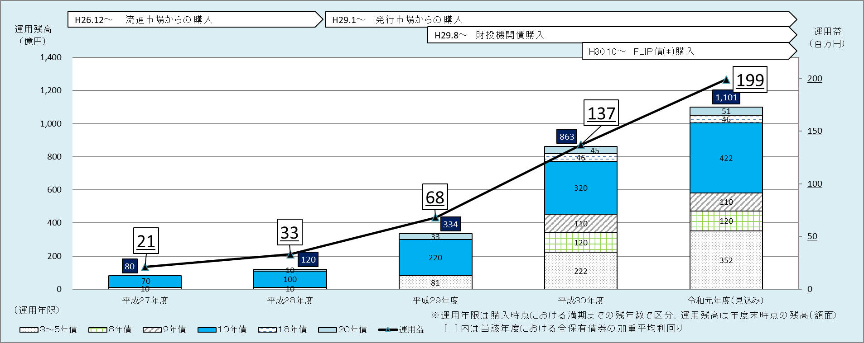
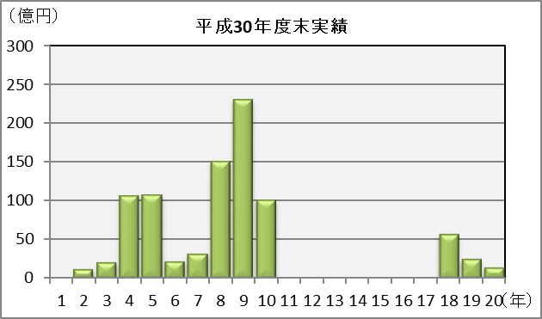
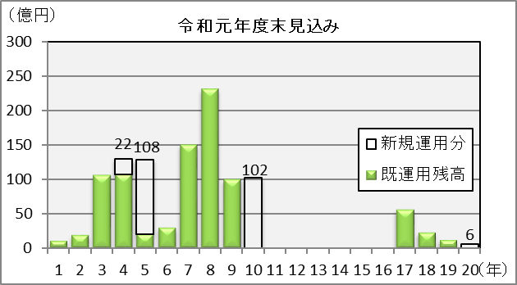
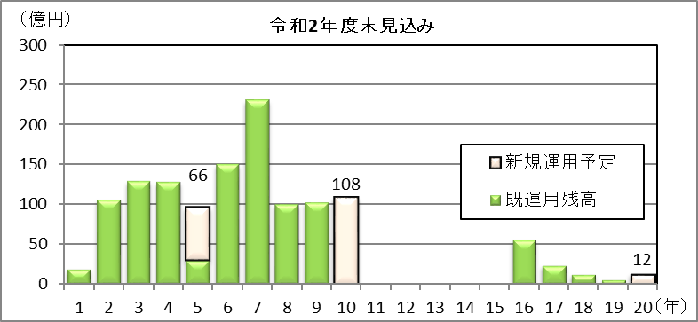
長期運用額の推移・長期運用ポートフォリオの推移
資料５－１
○長期運用額の推移
○長期運用ポートフォリオの推移
長期運用可能額 約4,300億円 （※）
平均運用年数8.04年
運用残高863億円
平均運用年数6.99年
運用残高1,101億円
平均運用年数6.45年
運用残高1,277億円+α
（※）歳計現金のキャッシュフロー及び基金等の残高に想定可能なリスクを織り込み、減債基金等の長期運用が可能な資金残高を予測したもの

